Slide 1
CSS Positioning
CSS_04
Lee young gook

Slide 2
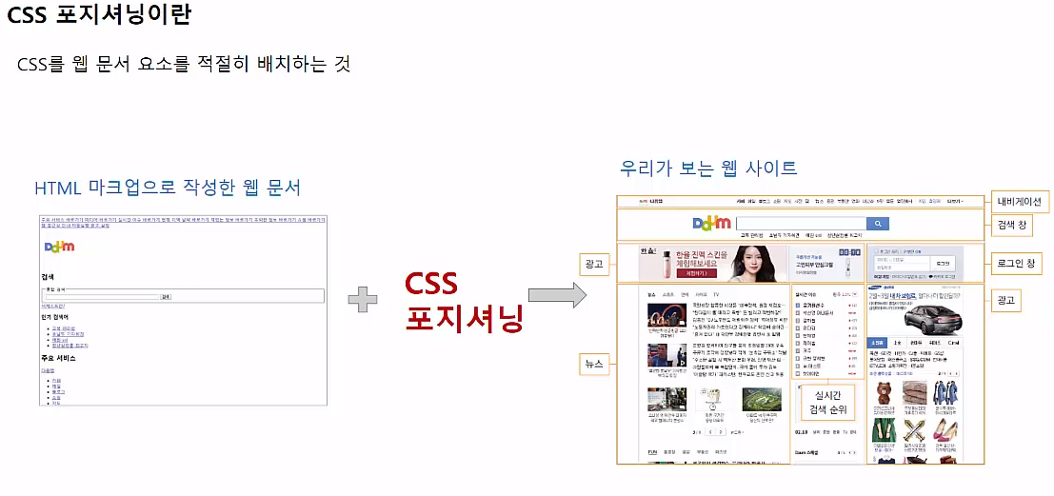
▶ CSS Positioning과 주요 속성들

Slide 3
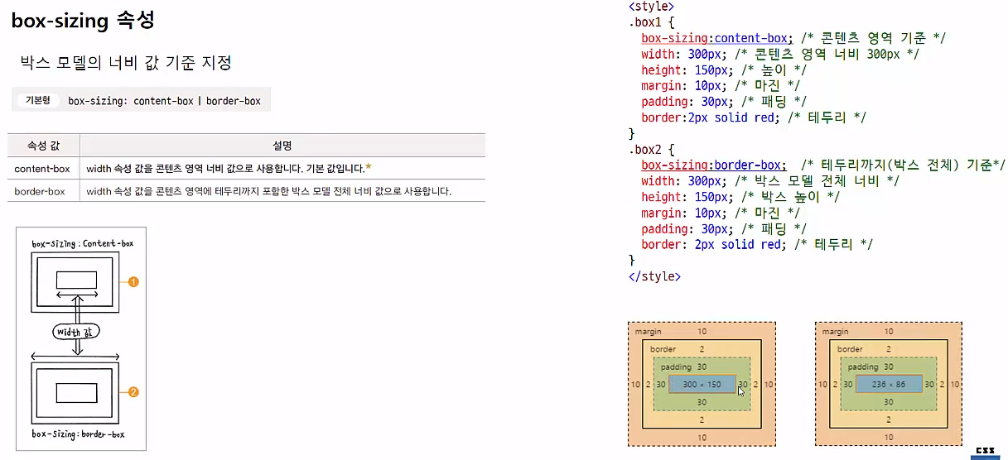
▶ CSS Positioning과 주요 속성들(01 box-sizing.html)

Slide 4
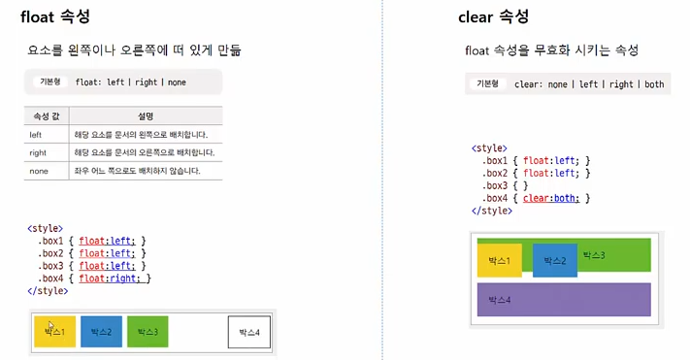
▶ CSS Positioning과 주요 속성들(02 float1~3.html)

Slide 5
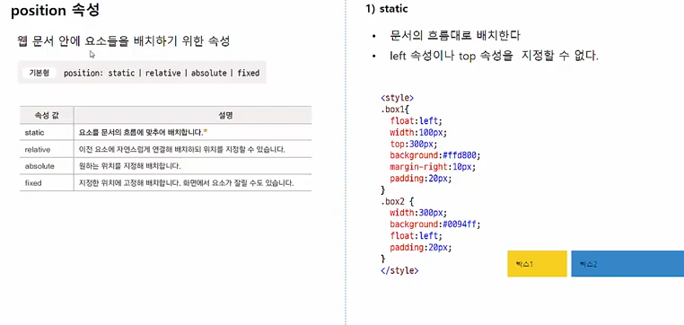
▶ CSS Positioning과 주요 속성들(03 static.html)

Slide 6
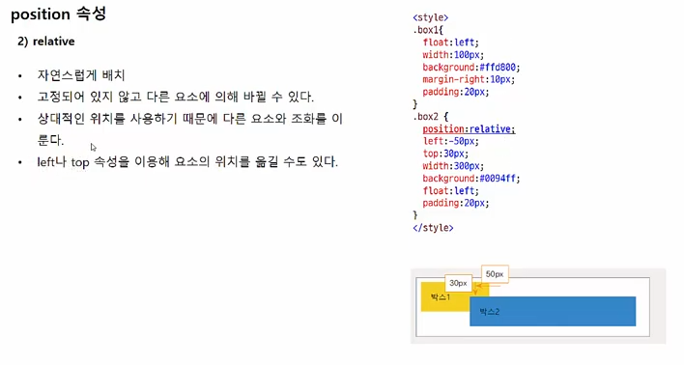
▶ CSS Positioning과 주요 속성들(04 relative.html)

Slide 7
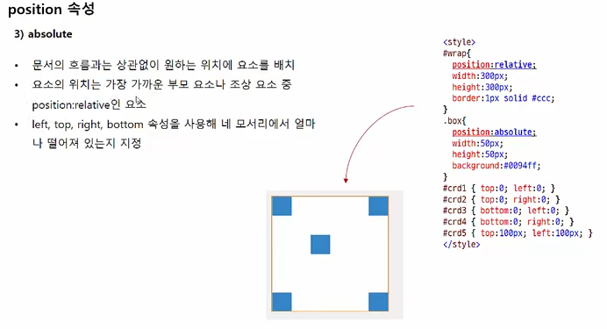
▶ CSS Positioning과 주요 속성들(05 absolute.html)

Slide 8
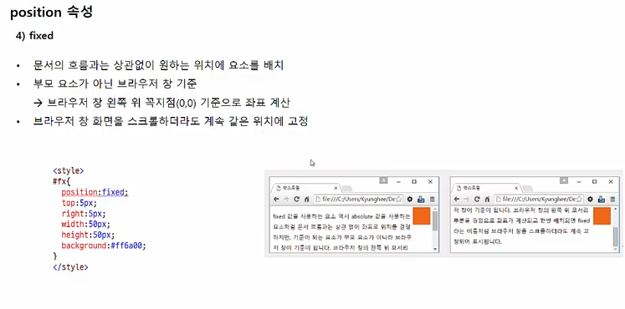
▶ CSS Positioning과 주요 속성들(06 fixed.html)

Slide 9
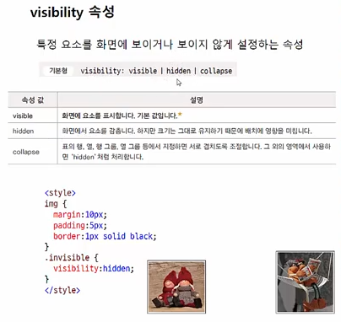
▶ CSS Positioning과 주요 속성들(07 visibility.html)

Slide 10
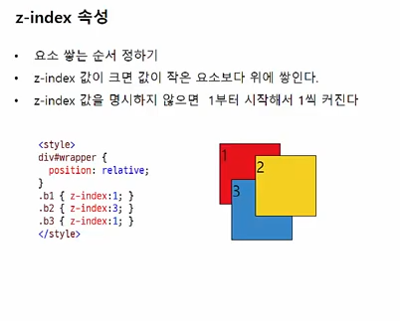
▶ CSS Positioning과 주요 속성들(08 z-index.html)

